Slide 1

О задачах музеев
Калининградской области
по подготовке к 80-летию
Победы в Великой Отечественной войне
и 80-летию со дня основания
Калининградской области

Slide 2
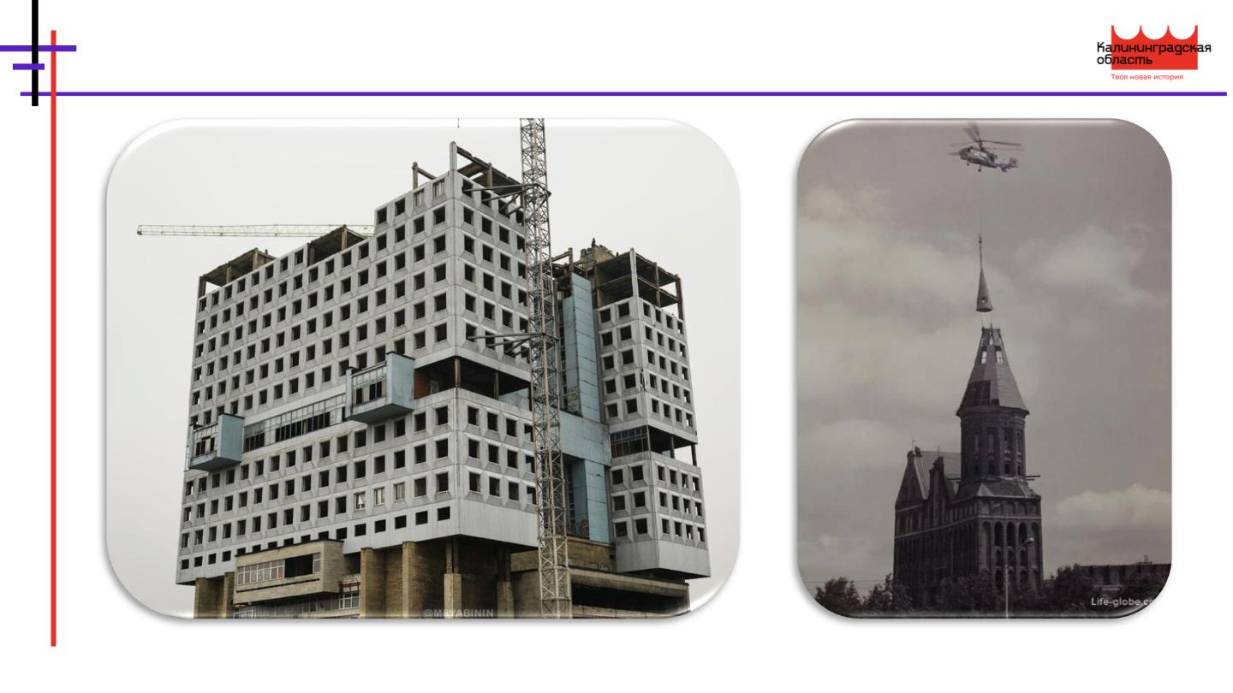
ТОЛЬКО РАБОТАЯ С СИМВОЛАМИ,
МОЖНО СФОРМИРОВАТЬ ОЩУЩЕНИЕ ПЕРЕМЕН
Фото с сайтов: https://avatars.dzeninfra.ru/get-zen_doc/271828/pub_6581d7f65ee5eb731427a257_6581db636074c955f7dc8d6e/scale_1200;
https://molotoff-hotel.ru/wp-content/uploads/9/b/1/9b1e6204669924c3cc8f5a46c0df4b8e.webp
2

Slide 3
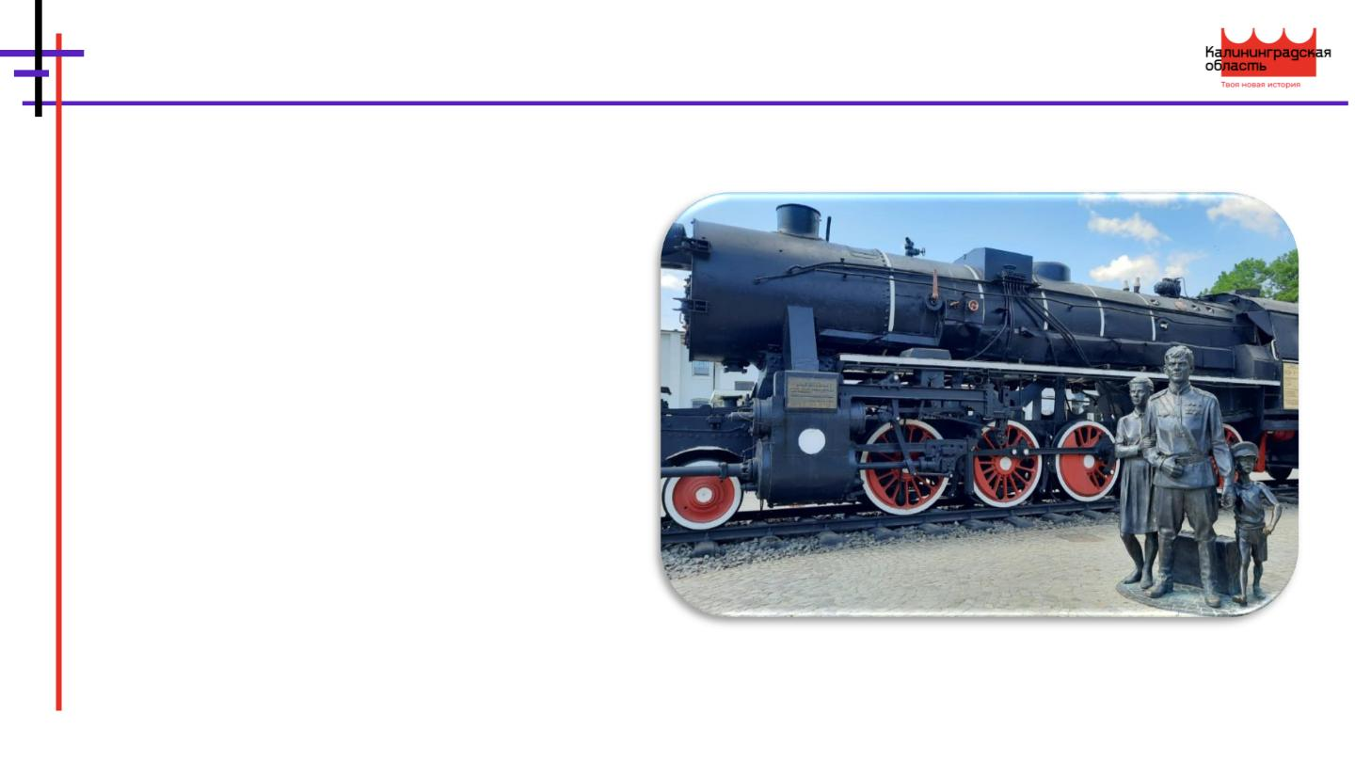
ГОТОВИМСЯ К 80-ЛЕТИЮ ПОБЕДЫ В ВЕЛИКОЙ ОТЕЧЕСТВЕННОЙ ВОЙНЕ
И 80-ЛЕТИЮ СО ДНЯ ОСНОВАНИЯ КАЛИНИНГРАДСКОЙ ОБЛАСТИ
7 апреля 1946 г. Указом Президиума
Верховного Совета СССР образована
Кёнигсбергская область
в составе РСФСР
4 июля 1946 г. Указом Президиума
Верховного Совета СССР Кёнигсберг
переименован в Калининград,
а Кёнигсбергская область –
в Калининградскую
9 июля 1946 г. принято постановление
Совета Министров СССР «О
первоочередных мероприятиях по
заселению районов и развитию сельского
хозяйства в Калининградской области»,
открывшее путь массовому заселению
нового края советскими гражданами
Фото с сайта https://visit-kaliningrad.ru/entertainment/sights/pamyatniki/pamyatnik-pervym-pereselentsam/#gallery
3

Slide 4
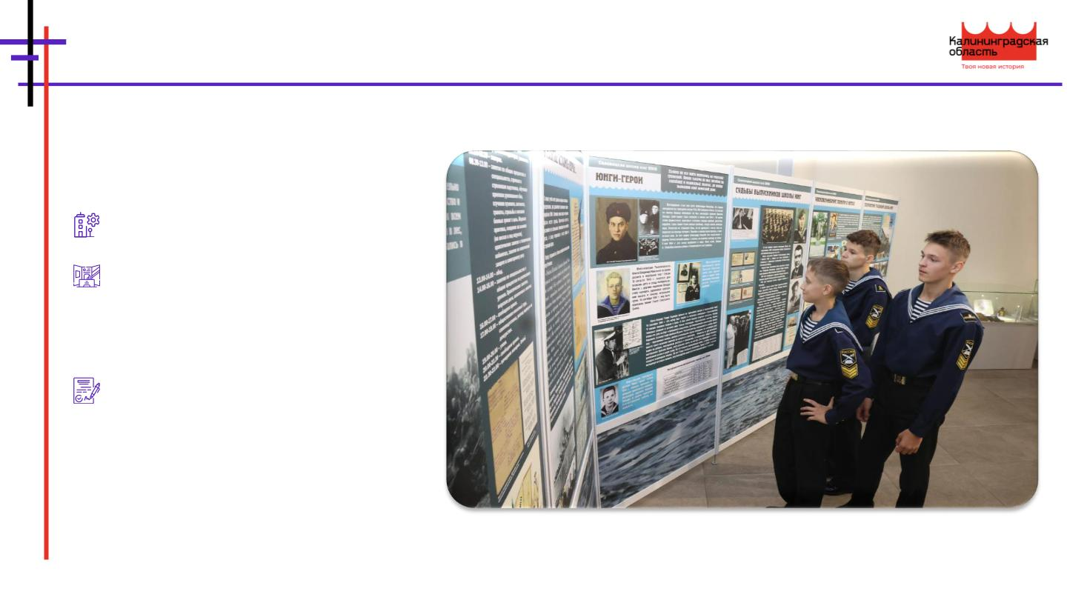
ЗАДАЧИ МУЗЕЕВ ПО ПОДГОТОВКЕ К 80-ЛЕТИЮ ПОБЕДЫ
И 80-ЛЕТИЮ СО ДНЯ ОСНОВАНИЯ КАЛИНИНГРАДСКОЙ ОБЛАСТИ
Задачи музеев
Инфраструктурные
Содержательные
(выставки, просветительство,
издательская работа
и т.д.)
Методические
(правильное с точки
зрения музейного дела
и документов стратегического
планирования выстраивание
деятельности)
Фото с официального сайта Калининградского областного историко-художественного музея: https://koihm.ru/v-muzee-otkrylas-
vystavka-malchiki-s-bantikami-iz-fondov-soloveczkogo-muzeya/#&gid=1&pid=13
4

Slide 5
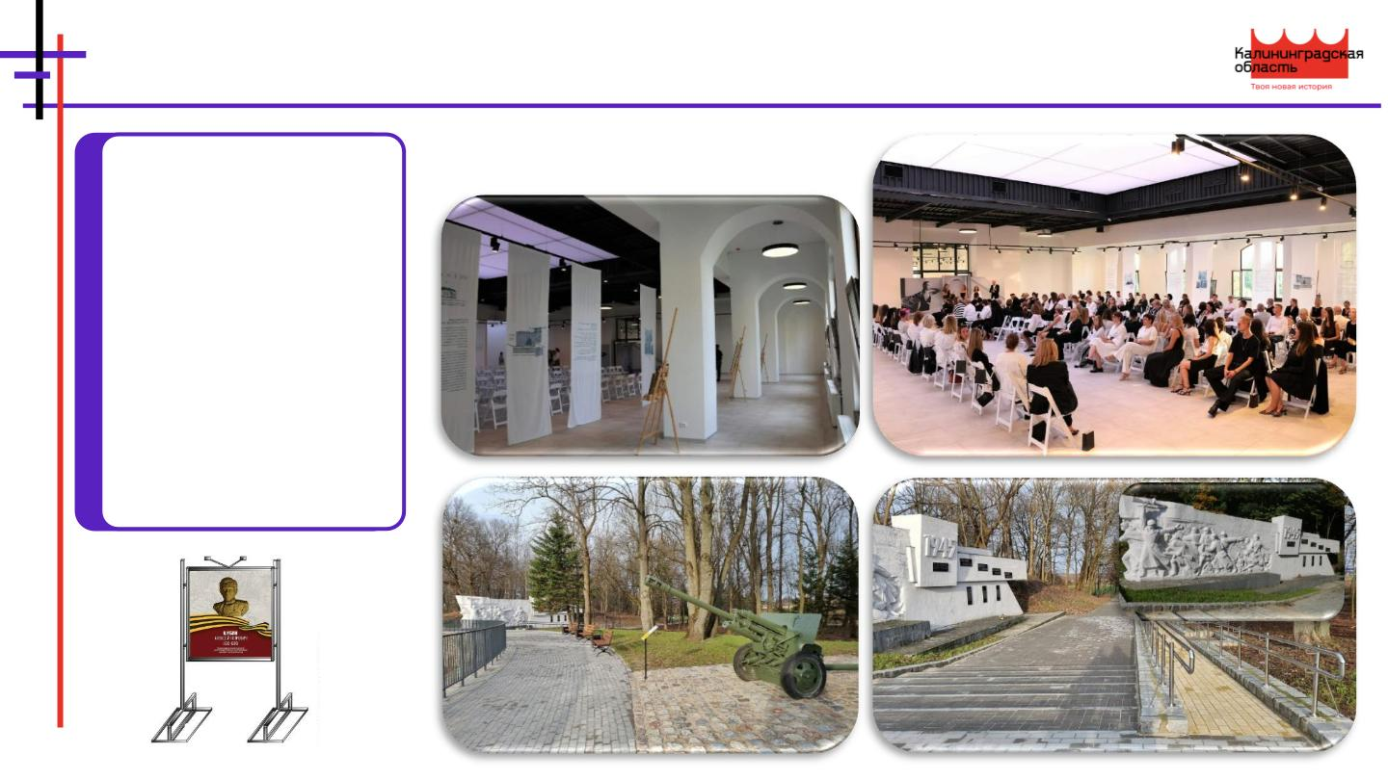
ИНФРАСТРУКТУРА МУЗЕЕВ – 2024 ГОД
Калининградский областной
историко-художественный музей
Ремонт 3 этажа
основного здания
79,21млн рублей
Форт № 5
Ремонт стены с
рельефом,
монтаж стендов
и барельефов
6,72 млн рублей
5
/

Slide 6

ИНФРАСТРУКТУРА – 2024 ГОД. ГОСУДАРСТВЕННАЯ ПОДДЕРЖКА
МУЗЕЕВ МУНИЦИПАЛЬНЫХ ОБРАЗОВАНИЙ
На ремонтные работы ВЫДЕЛЕНО:
-Балтийску для реконструкции жилого здания под
музей - 16,19млн рублей;
-Советску для приспособления Здания театра
-им. Королевы Луизы под музейно-выставочный
центр - 61,6 млн рублей;
-Славску для приобретения оборудования для отдела
музея МБУ «Центр культуры» – 1,98млн рублей;
-Пионерскому для капитального ремонта подвальных
помещений и входной группы историко-
археологического музея «Рантава» -
2,21млн рублей.
Фото предоставлено музеем «Рантава»
6

Slide 7
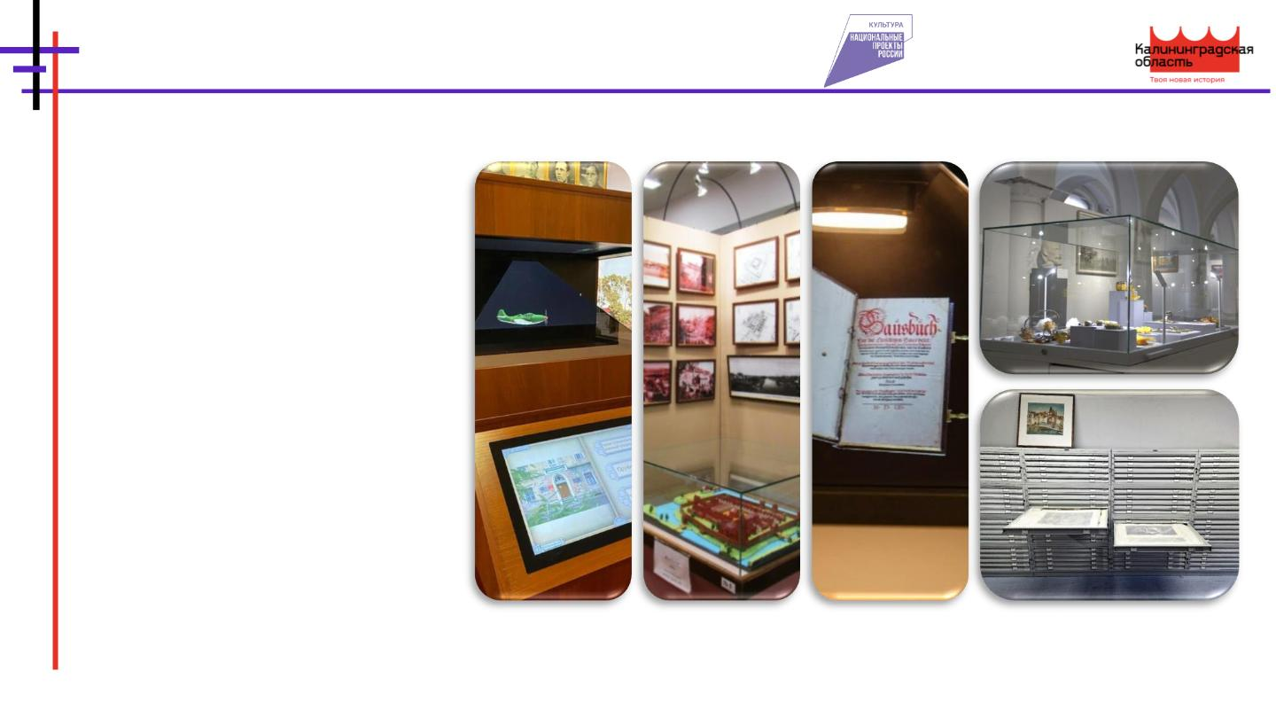
НАЦИОНАЛЬНЫЙ ПРОЕКТ «КУЛЬТУРА» 2022 - 2024
2 ОБЪЕКТА МУЗЕЯ ГУСЕВА
капитально отремонтированы
общий объем финансирования
78,1млн рублей
ВСЕ МУНИЦИПАЛЬНЫЕ МУЗЕИ
И КАЛИНИНГРАДСКИЙ
ОБЛАСТНОЙ МУЗЕЙ
ИЗОБРАЗИТЕЛЬНЫХ ИСКУССТВ
оснащены оборудованием
на общую сумму
43,24 млн рублей
Фото предоставлены музеями «Вальдавский замок», «Музей истории и культуры Гурьевского
района», «Правдинский краеведческий музей», «Калининградский областной музей
изобразительных искусств»
7

Slide 8

ИНФРАСТРУКТУРА – 2025 ГОД
Калининградский областной
историко-художественный
музей:
основное здание и Форт № 5
Ремонтные работы в основном
здании
Парковка, освещение,
инженерно-техническое
обследование Форта № 5
Всего 23,61млн рублей
Фото с сайта: https://koihm.ru/v-muzee-fort-№5-otkrylis-dve-novye-vystavki/#&gid=1&pid=8
8

Slide 9

МУНИЦИПАЛЬНЫЕ МУЗЕИ –
ЦЕНТРЫ ПРОСВЕЩЕНИЯ ПО ИСТОРИИ КРАЯ
Задачи администраций муниципальных образований :
Создание
Для музеев в
структуре домов
культуры – внесение
сведений о
Выделение средств
для комплектования
фондов
муниципальных
музеев -
юридических лиц
предметах в
Госкаталог
Модернизация и
техническое
Возможность
Увеличение штатной
численности
муниципальных
музеев
оснащение;
получения средств
федерального
бюджета на
увеличение
площадей музеев
техническое
оснащение музеев
9

Slide 10

ПЛАНЫ ПО ГОСУДАРСТВЕННОЙ ПОДДЕРЖКЕ
МУНИЦИПАЛЬНЫХ МУЗЕЕВ
Разработаем программу
на 2025 – 2026 годы
по 10,0млн рублей
на модернизацию экспозиций
муниципальных музеев
Общий объем средств – 100,0млн рублей
Фото с сайта: https://avatars.mds.yandex.net/get-altay/1784518/2a0000016ae3249a90a7a5e5889a5b825fe0/XXL_height
10

Slide 11
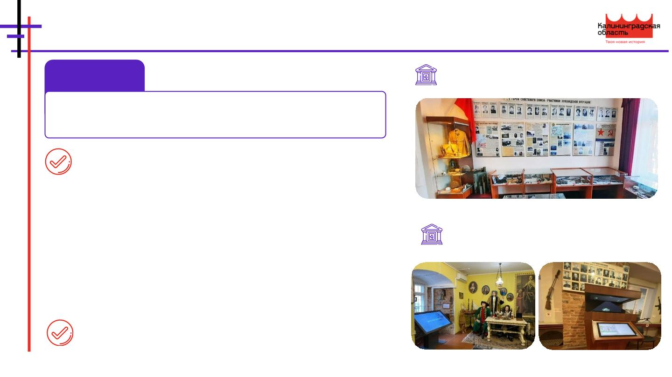
ЗАДАЧИ МУЗЕЕВ ПО СОДЕРЖАТЕЛЬНОМУ
НАПОЛНЕНИЮ ДЕЯТЕЛЬНОСТИ
ВАЖНО!
«Бои на Земландском
(Зеленоградский краеведческий музей)
• Соблюдение баланса представления
всех исторических периодов
Особое внимание важно
уделять событиям отечественной истории:
- создание юбилейных тематических экспозиций
о людях – участниках войны и становления области;
- отразить основные вехи освобождения
- и становления области;
Музей «Вальдавский замок»
- важно подготовить масштабные просветительские
программы: на стационаре и выездные
Необходимо обеспечить корректность
оформления научно-справочного аппарата
(не должно быть информации только на иностранном
языке)
Фото с сайтов: Зеленоградского краеведческого музея https://cranz-muzeum.ru,
Центр культуры и досуга г. Гурьевска https://ckd-gur.ru/музей-вальдавский-замок/
11

Slide 12

ЗАДАЧИ МУЗЕЕВ ПО СОДЕРЖАТЕЛЬНОМУ
НАПОЛНЕНИЮ ДЕЯТЕЛЬНОСТИ
ВАЖНО!
Правильная расстановка акцентов
без искажений исторических фактов
В построении экспозиций важны историзм,
логика представления материала, его изложение
в духе традиционных российских духовно-
нравственных ценностей:
- отражение преемственности традиций
воинской доблести;
- акцентирование героизма в завоевании Победы
и восстановлении области
Фото сайтов : https://koihm.ru/v-muzee-otkrylas-vystavka-malchiki-s-bantikami-iz-
fondov-soloveczkogo-muzeya/#&gid=1&pid=13; https://rvio.histrf.ru/39/news/na-
ploshadi-pobedy-v-kaliningrade-v-preddverii-dnya-velikoj-pobedy-otkrylas-vystavka-
geroi-i-podvigi-posvyashennaya-zashitnikam-otechestva-vseh-vremen
12

Slide 13
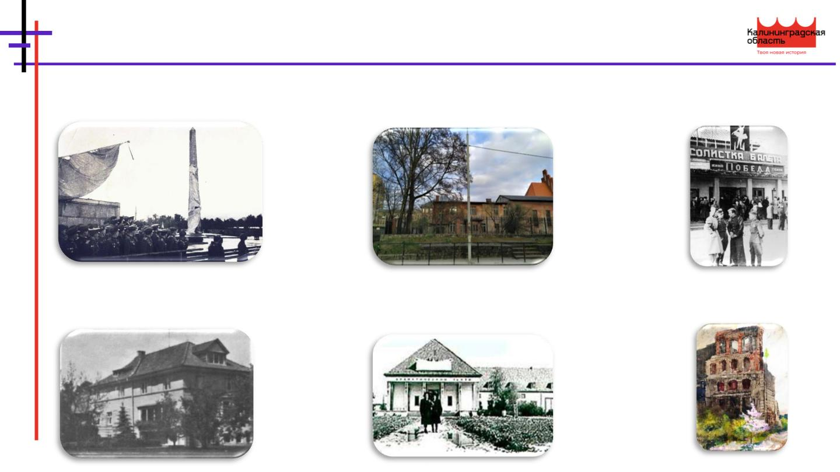
ИЗ ИСТОРИИ СТАНОВЛЕНИЯ КУЛЬТУРЫ КАЛИНИНГРАДСКОЙ ОБЛАСТИ.
О ЧЕМ ХРАНЯТ ПАМЯТЬ МУЗЕИ
1945 г. 30 сентября открыт памятник 1200
героям-гвардейцам – первый в стране
памятник героям войны
1946 г. август
1946 г. 28 августа
открылся первый гражданский
кинотеатр в Калининграде - "Победа".
открыт Калининградский
областной краеведческий
музей
1946 г. 16 декабря в Калининграде открылась
первая детская музыкальная школа.
Сейчас ДМШ имени Р.М. Глиэра
1947 г. 6 ноября
1949 г. 6 ноября
открылся Калининградский
областной драмтеатр
на улице Красной
открылась первая послевоенная
выставка работ калининградских
художников
13
Фото с сайтов: https://gid39.su/pamyatnik-1200/; https://vk.com/@-198695100-letopis-kaliningradskoi-oblasti-1945-1950-gody

Slide 14
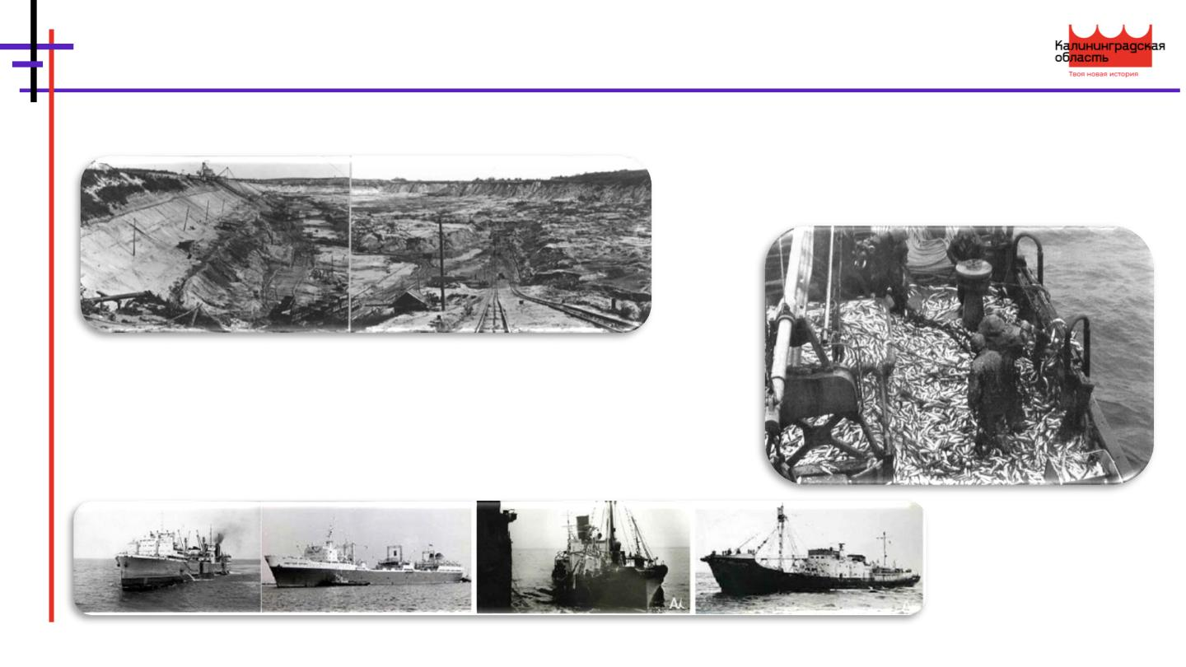
ИЗ ИСТОРИИ СТАНОВЛЕНИЯ ПРОМЫШЛЕННОСТИ
КАЛИНИНГРАДСКОЙ ОБЛАСТИ. О ЧЕМ ХРАНЯТ ПАМЯТЬ МУЗЕИ
1947 г. 21 июля создан Калининградский янтарный комбинат
1948 г. 19 июня Из Калининградского порта
впервые к берегам Исландии на лов сельди
отправились парусно-моторные шхуны
«Лангуст», «Венера», «Сатурн», «Планета» и
«Смена».
1946 г. 22 декабря
В первый рейс отправилась китобойная флотилия «Слава»,
положив начало освоению советскими китобоями
антарктических районов Мирового океана
14
Фото с сайтов: https://vk.com/@-198695100-letopis-kaliningradskoi-oblasti-1945-1950-gody, https://proza.ru/2024/04/0

Slide 15

ОСНОВНЫЕ НАПРАВЛЕНИЯ МЕТОДИЧЕСКОЙ РАБОТЫ
ВОЕННО-ПАТРИОТИЧЕСКОЙ НАПРАВЛЕННОСТИ
Центр методической работы по организации военно-патриотической работы в музеях –
Калининградский областной историко-художественный музей
Проведение консультаций,
методических семинаров, разработка,
издание и распространение
Издательские проекты:
научно-популярная
газета «музеи 39»
методических рекомендаций
и сборник «время музея»
1
2
3
4
Участие в создании
военно-
исторического
центра
Проведение
«Единого
выставочного дня»
15

Slide 16

ОСНОВНЫЕ НАПРАВЛЕНИЯ МЕТОДИЧЕСКОЙ РАБОТЫ
ПРОСВЕТИТЕЛЬСКОЙ НАПРАВЛЕННОСТИ
ЦЕНТР МЕТОДИЧЕСКОЙ РАБОТЫ ПО ОРГАНИЗАЦИИ ПРОСВЕТИТЕЛЬСКОЙ РАБОТЫ
В МУЗЕЯХ – КАЛИНИНГРАДСКИЙ ОБЛАСТНОЙ МУЗЕЙ ИЗОБРАЗИТЕЛЬНЫХ
ИСКУССТВ
Основное внимание – просвещению в духе
российских традиционных духовно-нравственных ценностей
01
02
ШКОЛА ЮНОГО
ИСКУССТВОВЕДА
ШКОЛА
ЭКСКУРСОВОДА
16

Slide 17
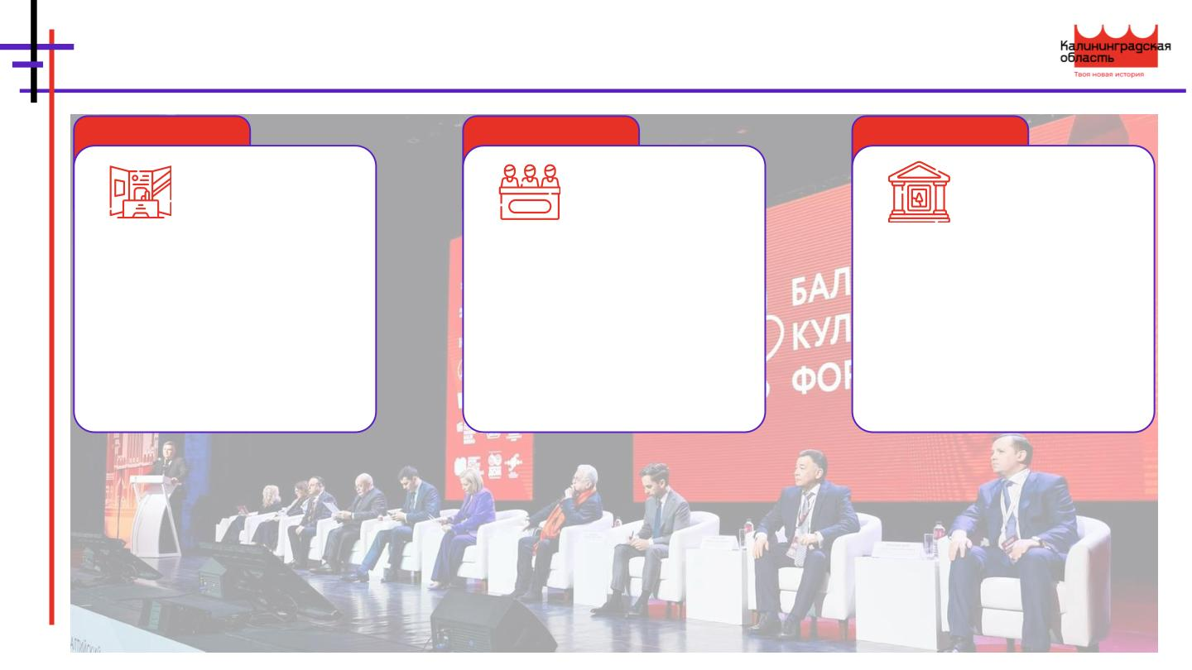
БАЛТИЙСКИЙ
КУЛЬТУРНЫЙ ФОРУМ - 2025
Культурная
Секционное
«Музейные маршруты
России» совместно с
Минкультуры России
программа:
заседание
совместная выставка
с Центральным
военно-морским
музеем Минобороны
России
по музейной тематике
17

Slide 18
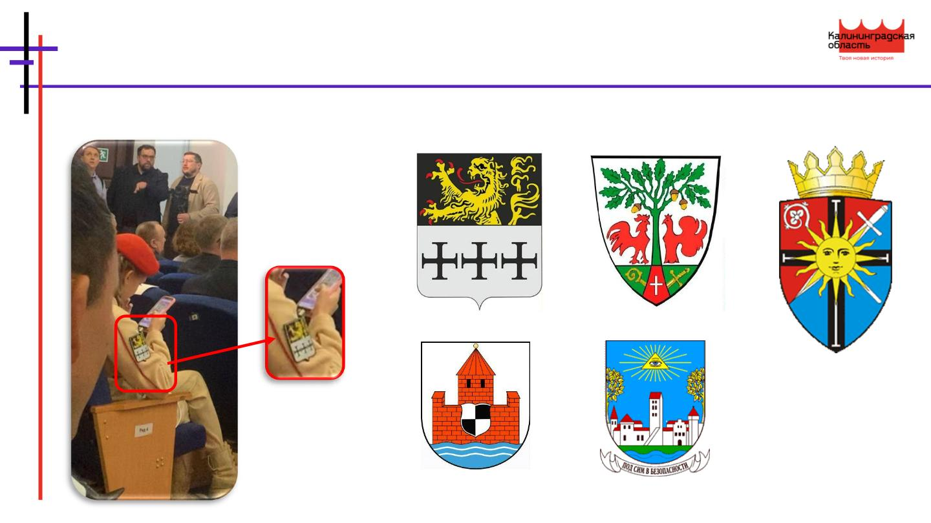
«КТО НЕ ПОМНИТ СВОЕГО ПРОШЛОГО,
ОБРЕЧЁН ПЕРЕЖИТЬ ЕГО ВНОВЬ»
философ, поэт и эссеист
Джордж Сантаяна
(1863–1952)
ГЕРБЫ МУНИЦИПАЛЬНЫХ ОБРАЗОВАНИЙ
КАЛИНИНГРАДСКОЙ ОБЛАСТИ
Багратионовского МО
Гурьевского МО
Светлогорского
ГО
Советского ГО
Неманского МО
Фото с сайта
https://ru.wikipedia.org/wiki/Гербы_районов_
18
Калининградской_области

Slide 19

СПАСИБО
ЗА ВНИМАНИЕ
19

